Slide 1
第六节 根轨迹的应用
条件稳定系统的分析 ；
瞬态性能分析和开环系统参数的确定 ；
利用根轨迹求解代数方程的根 ；
对系统进行校正。

Slide 2
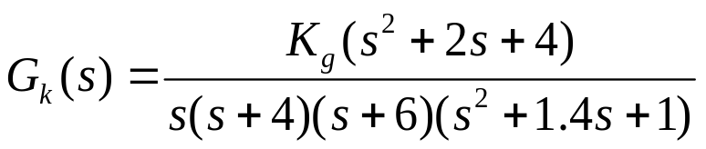


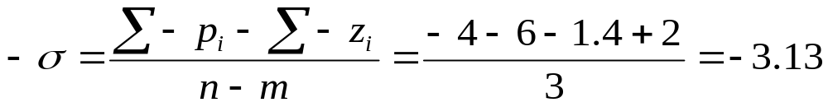




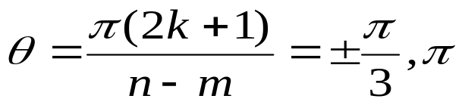




一、 条件稳定系统的分析
[例4-11]：设开环系统传递函数为：
试绘制根轨迹，并讨论使闭环系统稳定时 的取值范围。
[解] 根据绘制根轨迹的步骤，可得：
?
?
－1±j1.732
开环极点： 零点：
0,－4,－6,－0.7±j0.714，
渐近线：与实轴的交点：
?
倾角：
?
实轴上根轨迹区间：

Slide 3

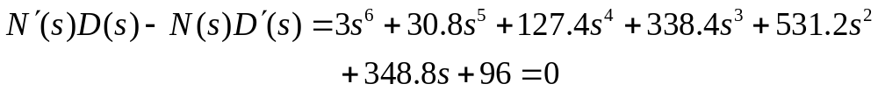
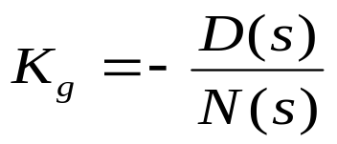

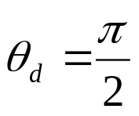
分离会合点：
用Matlab可算出分离点s=－2.3557 ; [另一根为－5.1108(略)]。
另外可以根据 求实轴分离点的近似值。
求出[-4，0]之间的增益如下表所示
s
0
-0.5
-1
-1.5
-2.0
-2.5
-3
-3.5
-4
0
1.628
3
5.971
8.80
9.375
7.457
3.949
0
K_{gd}的最大值为9.375，这时s=－2.5，是近似分离点。
分离角：

Slide 4

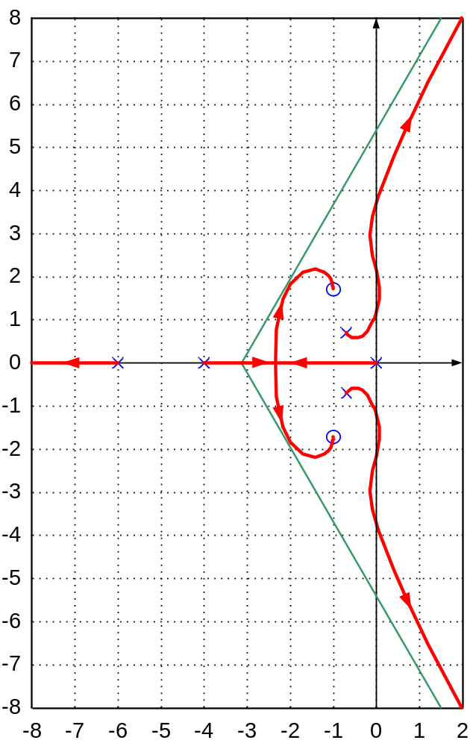

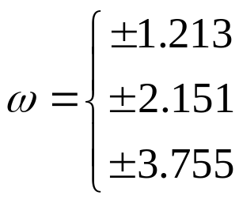
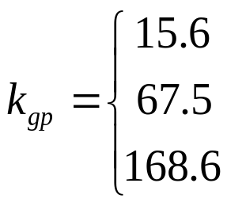
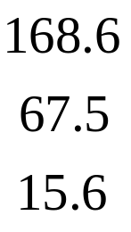
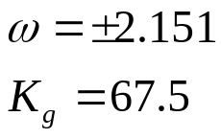
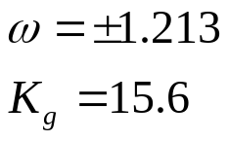
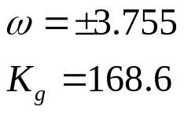



出射角：
入射角：
与虚轴的交点和 对应的增益值：
画出根轨迹，如右图所示：
由图可知：当
和 时，系统是稳定的；
当
时，系统是不稳定的。

Slide 5
例子：
开环非最小相位系统，其闭环系统的根轨迹必然有一部分在s
的右半平面；
具有正反馈的环节。
条件稳定系统的性能往往不能令人满意。在工程中，应注意参数的选择或通过适当的校正方法消除条件稳定问题。

Slide 6
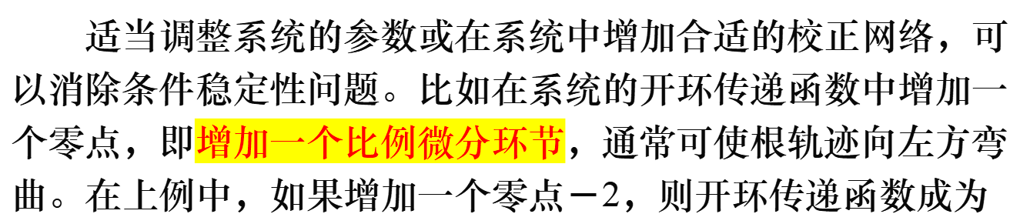
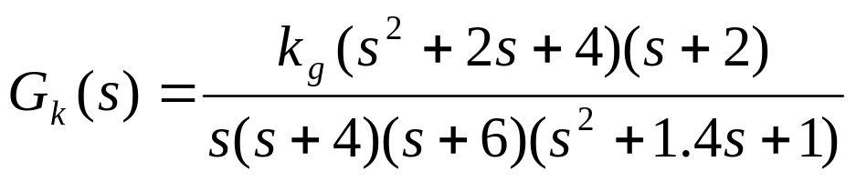
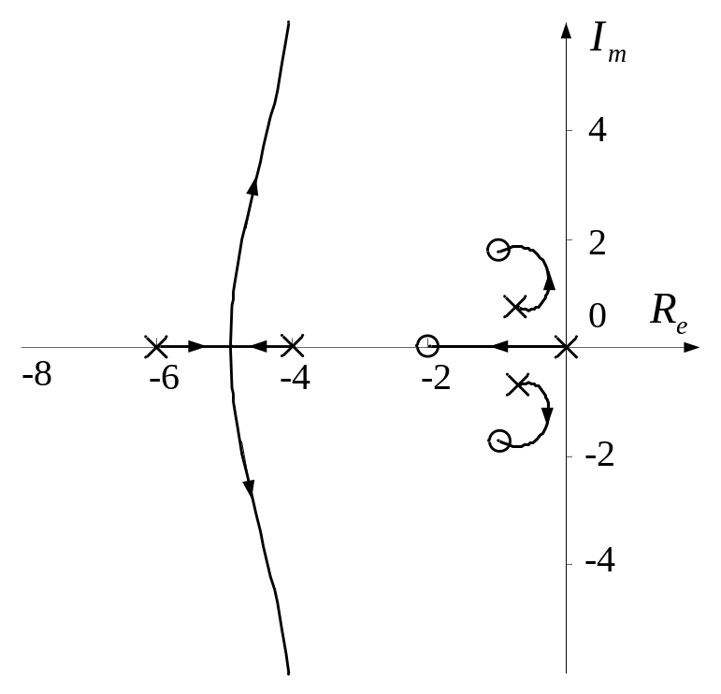
根轨迹为：
从稳定的角度看，开环系统增加了零点后，不论根轨迹增益取何值，闭环系统都是稳定的。

Slide 7
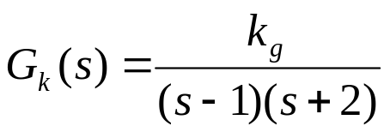
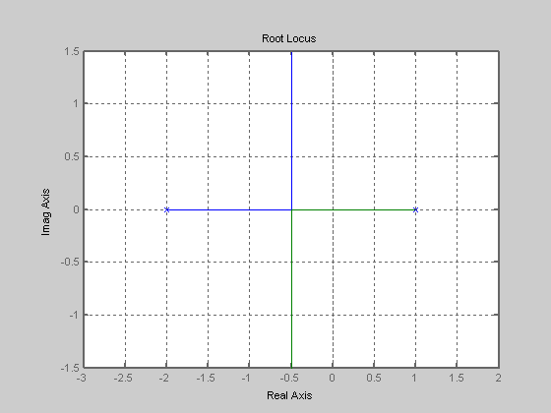

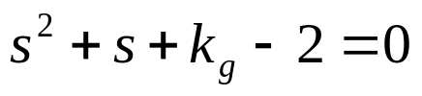
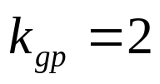
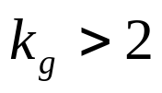
[例] 非最小相位系统： ，试确定使系统稳定
时的增益值。（也可以用劳斯判据）
[解]：根轨迹如右：
有闭环极点在右半平面，系统是不稳定的。显然稳定临界点在原点。该点的增益临界值为 。
闭环特征方程为： ，当s=0时， ，所以，系统稳定的条件是：

Slide 8
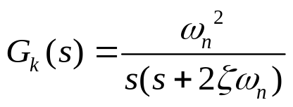
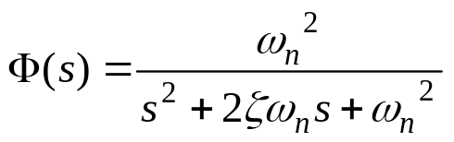
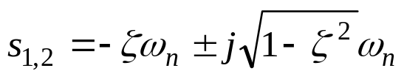

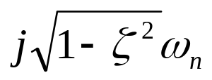

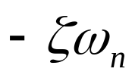

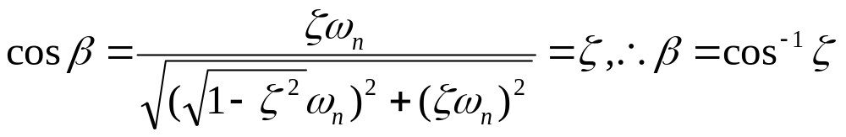
二、瞬态性能分析和开环系统参数的确定
利用根轨迹可以清楚的看到开环根轨迹增益或其它开环系统参数变化时，闭环系统极点位置及其瞬态性能的改变情况。
以二阶系统为例：开环传递函数为
闭环传递函数为
共轭极点为
在s平面上的分布如右图：
闭环极点的张角 为：
所以 称为阻尼角。斜线称为等阻尼线。

Slide 9
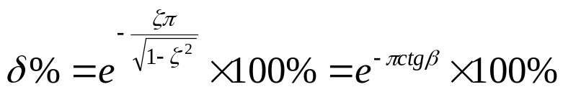
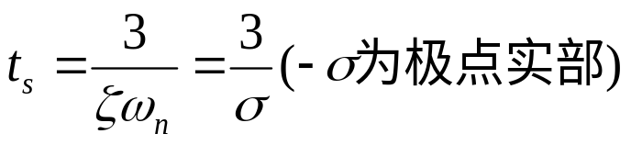

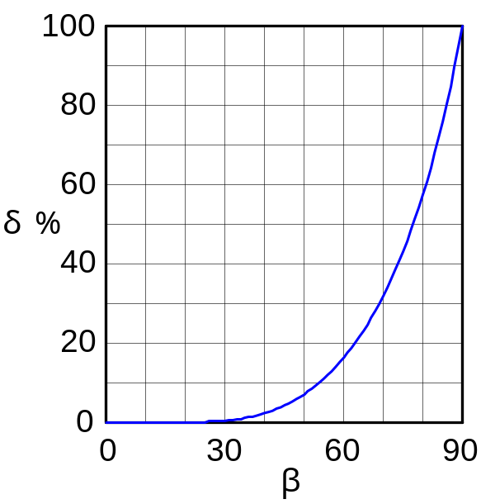
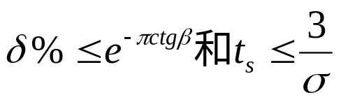



二阶系统性能指标与闭环极点的关系为：
的关系如下图
若闭环极点落在下图中红线包围的区域中，有：

Slide 10
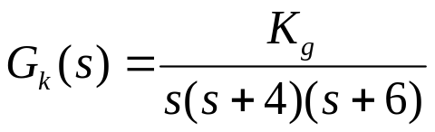

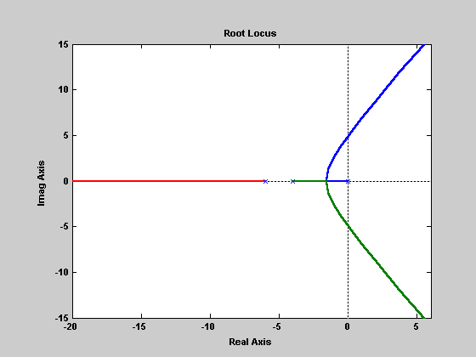






[例4-12]单位反馈系统的开环传递函数为：
若要求闭环单位阶跃响应的最大超调量 ，试确定开环放大系数。
[解]：首先画出根轨迹
如图。
根据计算知道：根轨迹与虚轴的交点为 ，这时的临界增益
当 时，闭环系统不稳定。

Slide 11






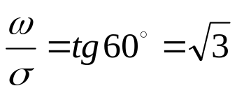











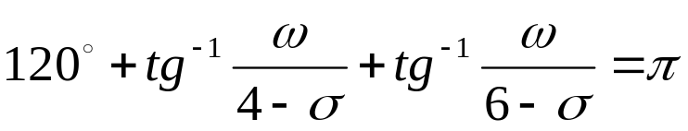
这是一个三阶系统，从根轨迹上看出，随着 的增加，主导极点越显著。所以可以用二阶系统的性能指标近似计算。
下面计算超调量和阻尼角的关系。由于：
当 时解得：
在根轨迹图上画两条与实轴夹角为 的直线，与根轨迹交于A、B两点。 则A、B两点就是闭环共轭主导极点，这时系统的超调量小于18%。通过求A、B两点的坐标，可以确定这时的根轨迹增益 ，进而求得开环放大系数K。
设A点坐标为： ，则：
（1）
相角条件为：
（2）

Slide 12




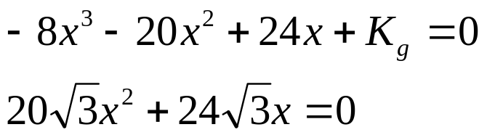

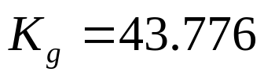
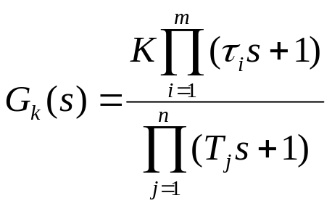
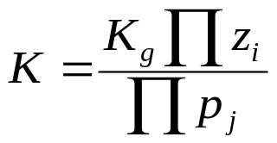


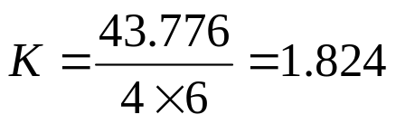

由(1)，(2)式解得：
共轭主导极点为： 。
也可令
代入特征方程
实部方程
虚部方程
解得：
开环传递函数以 的形式表示时，K称为开环放大系数。
显然 的关系为： ，式中 不计为0极点。
所以，开环放大系数：
由于闭环极点之和等于开环极点之和，所以另一个闭环极点为： 。该极点是共轭复极点实部的6倍多。

Slide 13
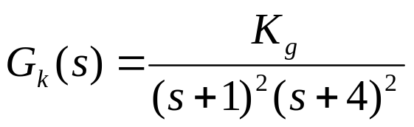



例：单位反馈系统的开环传递函数为
1. 画出根轨迹
2. 能否通过选择K_{g}满足最大超调量δ%≤5%的要求？
3. 能否通过选择K_{g}满足调节时间t_{s}≤2秒的要求？
4. 能否通过选择K_{g}满足位置误差系数K_{p}≥10的要求？
解：1. 画根轨迹
① 实轴无根轨迹
② 渐近线 ， ，±135°
③ 与虚轴交点 ，K_{gp}=100

Slide 14
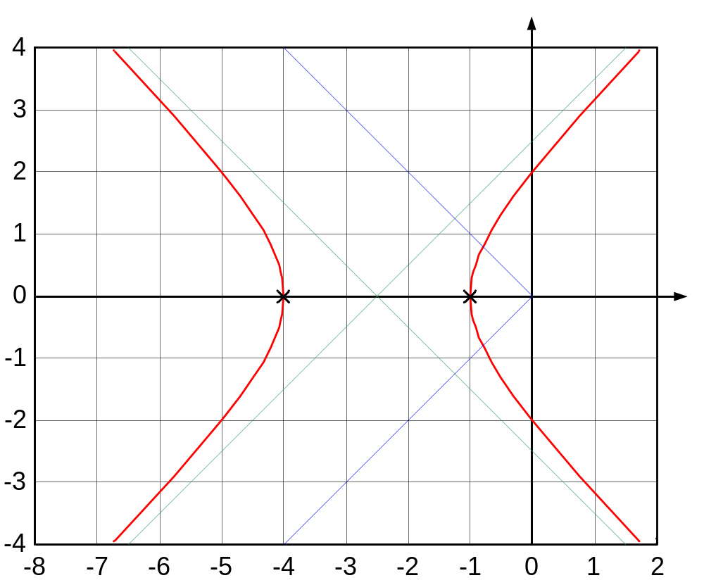

Slide 15
2. 能否通过选择K_{g}满足最大超调量δ%≤5%的要求？
当取阻尼角为45°的主导极点时， δ%≤5%的要求。
由根轨迹可见阻尼角为45°的线与根轨迹相交，可求得主导极点为s=－0.8+0.8j，另一对极点为s=－4.2+0.8j相差5.25倍，满足主导极点的要求。

Slide 16




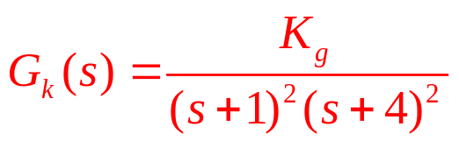
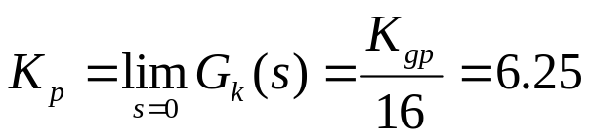
3. 能否通过选择K_{g}满足调节时间t_{s}≤2秒的要求？
要求 秒，即要求 。由根轨迹可知主导极点的实部 ，所以不能通过选择 满足 秒的要求。
4. 能否通过选择K_{g}满足位置误差系数K_{p}≥10的要求？
所以不能通过选择K_{g}满足K_{p}≥10的要求。

Slide 17
问 题
1. 增加开环零点改变根轨迹，因而改变闭环极点。那么是否
改变闭环零点？
2. 当两个系统的根轨迹相同并选择相同的闭环极点时，这两
个系统的瞬态响应是否一样？

Slide 18
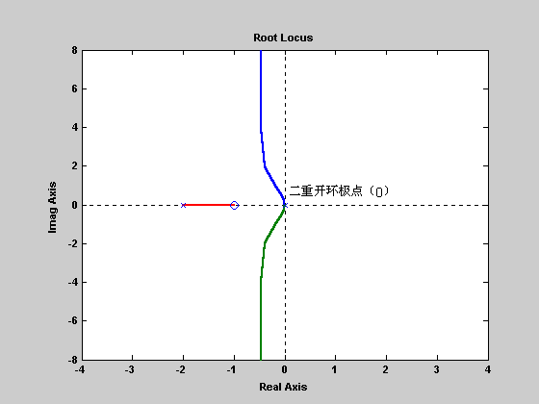
[例4-15]：设系统A和B有相同的被控对象，且有相同的根轨迹，如下图所示。已知系统A有一个闭环零点，系统B没有闭环零点。试求系统A和B的开环传递函数和它们所对应的闭环方块图。

Slide 19
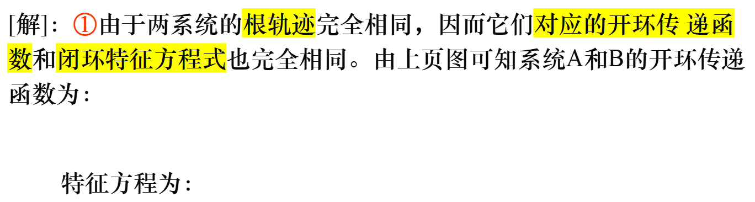
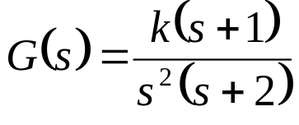

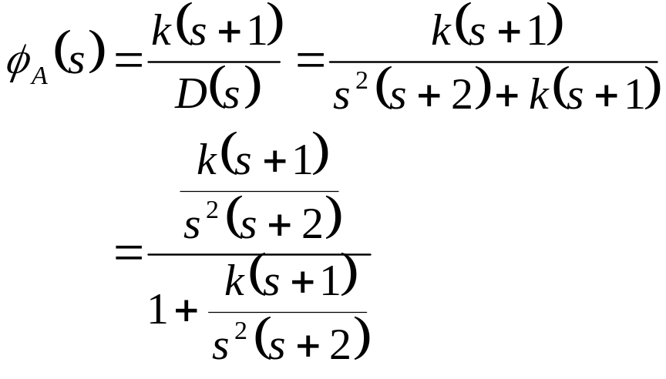
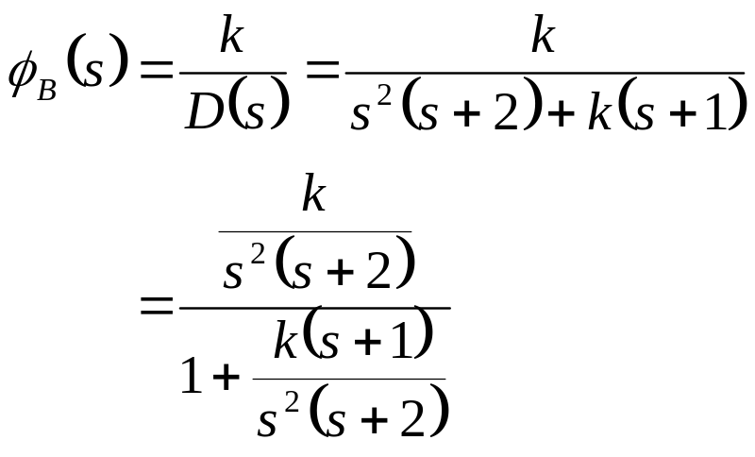
② 系统A和B的闭环传递函数分别为：

Slide 20
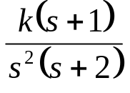








由此可知，系统A是一单位反馈系统，前向通路的传递函数为：
。系统B的前向通路传递函数为： ，反馈通路传递函数为： 。由于系统A和B有相同的被控对象，因此，系统的A的前向通路传递函数可写为： ，闭环方块图如下图（a）所示，系统B 的闭环方块图如下图（b）所示。
图(a) A系统
图(b) B系统
根轨迹相同的系统，开环传递函数和闭环极点都相同，但闭环零点却不一定相同。

Slide 21



三、利用根轨迹求解代数方程的根
例 求如下代数方程的根
解：
为了将此题作为一个根轨迹问题来考虑，应将上式变换成 根轨迹方程的形式。因式中无根轨迹增益，变换结果不唯一。

Slide 22




Slide 23
小 结
条件稳定系统的分析
— 临界稳定增益的确定；
瞬态性能分析和开环系统参数的确定
— 阻尼角和等阻尼线；
— 超调量、调整时间与闭环极点的关系；
— 根据性能指标确定二阶及高阶系统的开环放大系数；
— 开环零、极点对根轨迹形状的影响。
用Matlab绘制根轨迹的方法

Slide 24


例4-13．已知系统开环传递函数为
（1）画出系统的根轨迹；
（2）计算使系统稳定的k值范围；
（3）计算系统对于斜坡输入的稳态误差。
[解]：（1）画根轨迹：

Slide 25







会合分离点：由方程
得
解得
在根轨迹上，因此是会合点。
不在根轨迹上，舍去。
求出射角：利用辐角条件计算出射角，得 。
该系统有三条根轨迹，一条从原点起始，终止于开环
零点-1处；另两条从原点以 的出射角起始，分别终止
于-3和无穷零点处。

Slide 26











求与虚轴交点
系统特征方程为
劳斯表为
当 时，由辅助方程
，可求出根轨
迹与虚轴的交点为 。
图?

Slide 27


（2）计算使系统稳定的k值范围；
（3）计算系统对于斜坡输入的稳态误差
[解]：
（2）由劳斯表可知，
当 时，系统稳定。
（3）系统含有三个积分环节，对于斜坡输入的稳态误差为零。

Slide 28





例4-14．已知单位反馈系统的开环传递函数为
（1）画出系统的根轨迹；（2）计算当增益k为何值时，系统的阻尼比 是 ，并求此时系统的闭环特征根；（3）分析k对系统性能的影响，并求系统最小阻尼比所对应的闭环极点。
画根轨迹
分离(会合)点分别为-2.93和-17.07，分离(会合)角为90度。根轨迹为圆，如右图所示。

Slide 29









当 时，阻尼角 ，表示 角的直线为OB,其方程
为 ，代入特征方程整理后得：
令实部和虚部分别为零，有
解得
由图可知当 时直线OB与圆相切，系统的阻尼比 ，特征根为 。

Slide 30


对于分离点-2.93，由幅值条件可知
对于会合点-17.07，有
由根轨迹图可知，当0<k<0.858时，闭环系统有一对不等的负实数极点，其瞬态响应呈过阻尼状态。
当0.858<k<29.14时，闭环系统有一对共轭复数极点，其瞬态响应呈欠阻尼状态。
当29.14<k<∞时，闭环系统又有一对不等的负实数极点，瞬态响应又呈过阻尼状态。

Slide 31
由坐标原点作根轨迹圆的切线，此切线就是直线OB，直线OB
与负实轴夹角的余弦就是系统的最小阻尼比，由上可知，此
时系统的闭环极点为 。

Slide 32

[例4-16]: 已知单位反馈系统的根轨迹如下图所示。
（1）写出该系统的闭环传递函数；
（2）试用适当的方法使系统在任意K值时均处于稳定的状态。

Slide 33






[解]：① 由根轨迹图知系统的开环传递函数为：
单位反馈系统的闭环传递函数为：
当在系统中加入比例微分控制时，开环传递函数增加了一个
零点，此时：
这时渐近线与实轴的夹角为： ,只要渐近线与负实轴相交,系统的根轨迹就在左半 S 平面。因此有：
，所以 。
提示：
①加入比例微分控制后，系统增加了开环零点。②在系统中加入零点后，将使根轨迹左移，有利于系统的稳定性。

Slide 34

从下图可以看出：a越小，根轨迹越左，稳定性越好。 a<6时，根轨迹全部在s左半平面。 a=6时，根轨迹有一部分在虚轴上。a>6时，根轨迹有一部分在s右半平面。
clear all;
num1=[0 0 1 3];
den1=[1 6 0 0];
num2=[0 0 1 5];
den2=[1 6 0 0];
num3=[0 0 1 7];
den3=[1 6 0 0];
h1=tf(num1,den1);
h2=tf(num2,den2);
h3=tf(num3,den3);
rlocus(h1,h2,h3)

Slide 35





例 已知控制系统前向通道和反馈通道传递函数分别为：
，
(1) 绘制当
从
变化时系统的根轨迹，确定系统闭环稳定的
值范围；
(2) 若已知系统闭环极点
，试确定系统的闭环传递函数。

Slide 36



例 已知控制系统如图所示
(1) 绘制系统的根轨迹，并确定 时的闭环极点；
(2) 画出 时单位阶跃响应的草图；并估算闭环系统的
超调量 δ% 和调整时间 。

Slide 37











解：
1.
绘制根轨迹步骤：
（1）开环零点：
，
开环极点：
，
，
（2）实轴上的根轨迹为：
，
（3）渐近线：
，
（4）分离点：

Slide 38







解得：
为分离点，
为会合点
分离角为
，会合角也为
，根轨迹如图所示:

Slide 39











当
时，特征方程为
即
整理后有
其解为：
求 时的闭环极点
所以，当
时，闭环极点为
?
，
，
。

Slide 40







解：
2. 画出 时单位阶跃响应的草图；并估算闭环系统的超调量 δ% 和调整时间 。
当
时，有
由于
为闭环主导极点，所以可将系统降为一阶系统。
闭环系统无超调量，调整时间为
秒。
单位阶跃响应曲线

